Slide 1
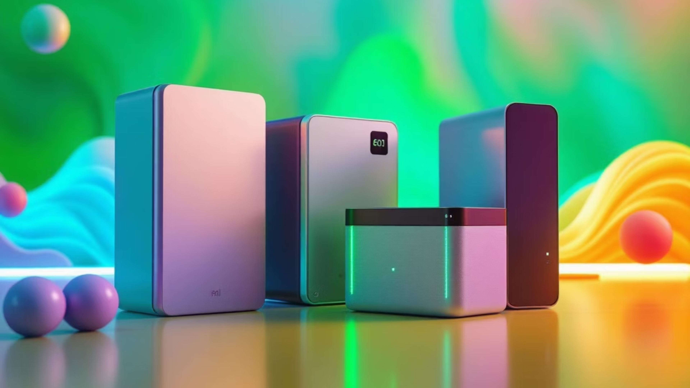
Adattárolók a Digitális Kultúrában
Részletes ismertető 9. évfolyamos tanulók számára

Slide 2
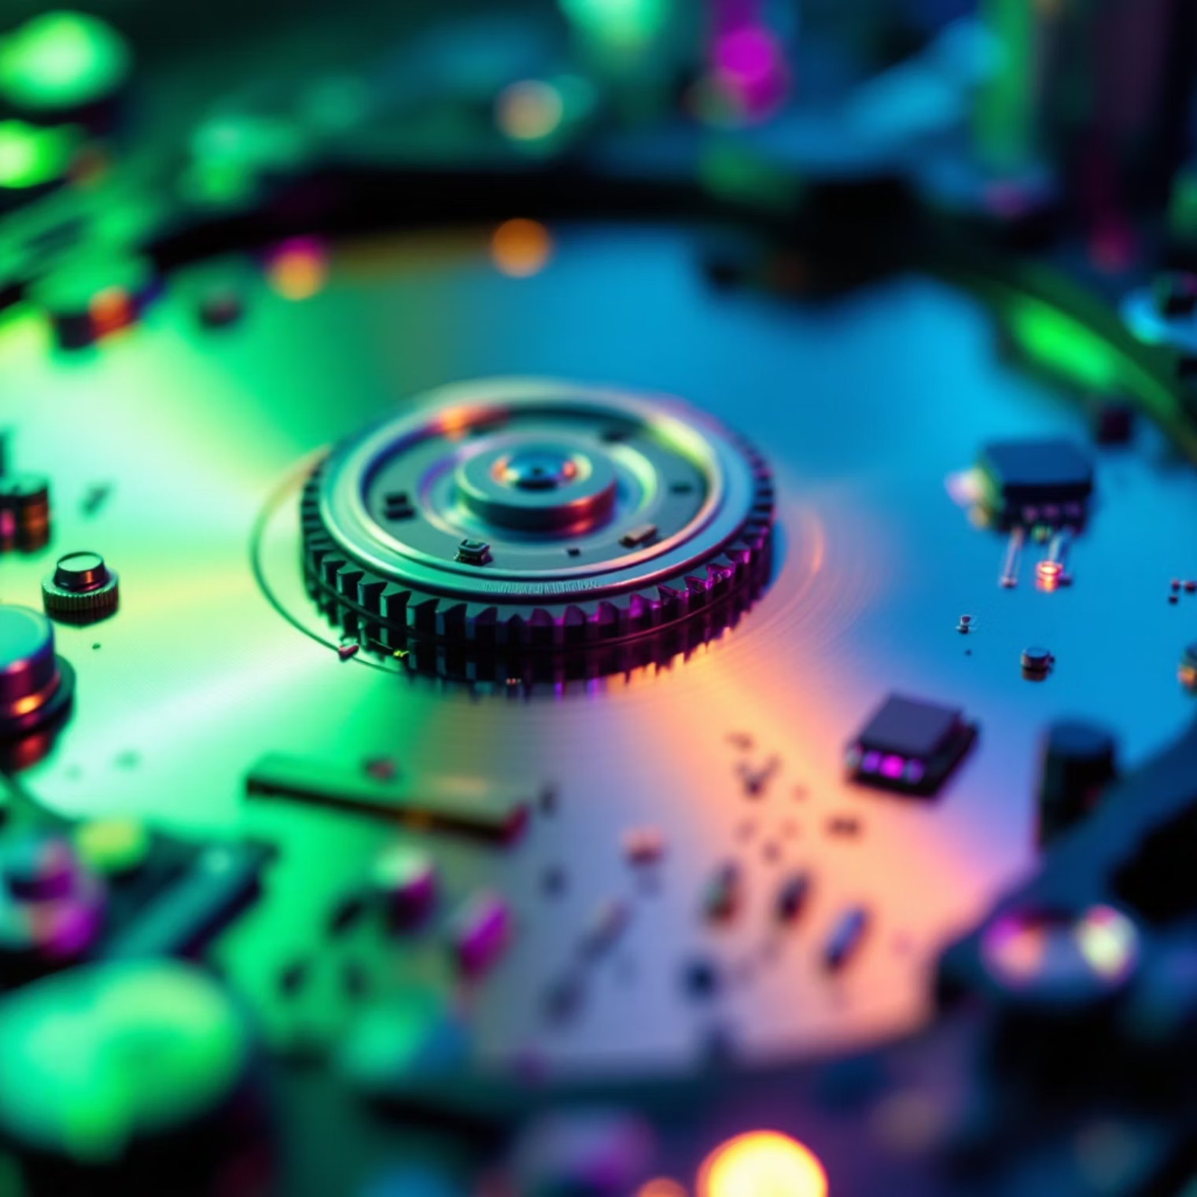

Mi az adattárolás?
Az adattárolás a digitális információk megőrzésének folyamata, amely különböző eszközök és technológiák segítségével történik. A modern világban minden digitális tartalom - legyen az fénykép, zenefájl, dokumentum vagy videó - valamilyen adattároló eszközön található meg.
Fontos, hogy az adatok biztonságban és könnyen elérhetőek legyenek. Az adattárolás fejlődése lehetővé tette, hogy egyre több információt őrizzünk meg egyre kisebb fizikai térben, miközben a hozzáférés sebessége is folyamatosan nő.
Biztonság
Sebesség
Kapacitás
Adatok védelme
Gyors hozzáférés
Nagy tárterület

Slide 3
Az adattárolók fő típusai
Mágneses adattárolók
Optikai adattárolók
Szilárdtest adattárolók
Merevlemezek (HDD), mágnesszalagok - hagyományos technológia nagy kapacitással
CD, DVD, Blu-ray lemezek - lézerrel működő tárolási megoldások
SSD, pendrive-ok, memóriakártyák - modern, gyors technológia
Minden adattároló típusnak megvannak a maga előnyei és hátrányai, és különböző felhasználási területeken használhatók a leghatékonyabban. A választás függ a sebesség, kapacitás, tartósság és ár igényeitől.

Slide 4
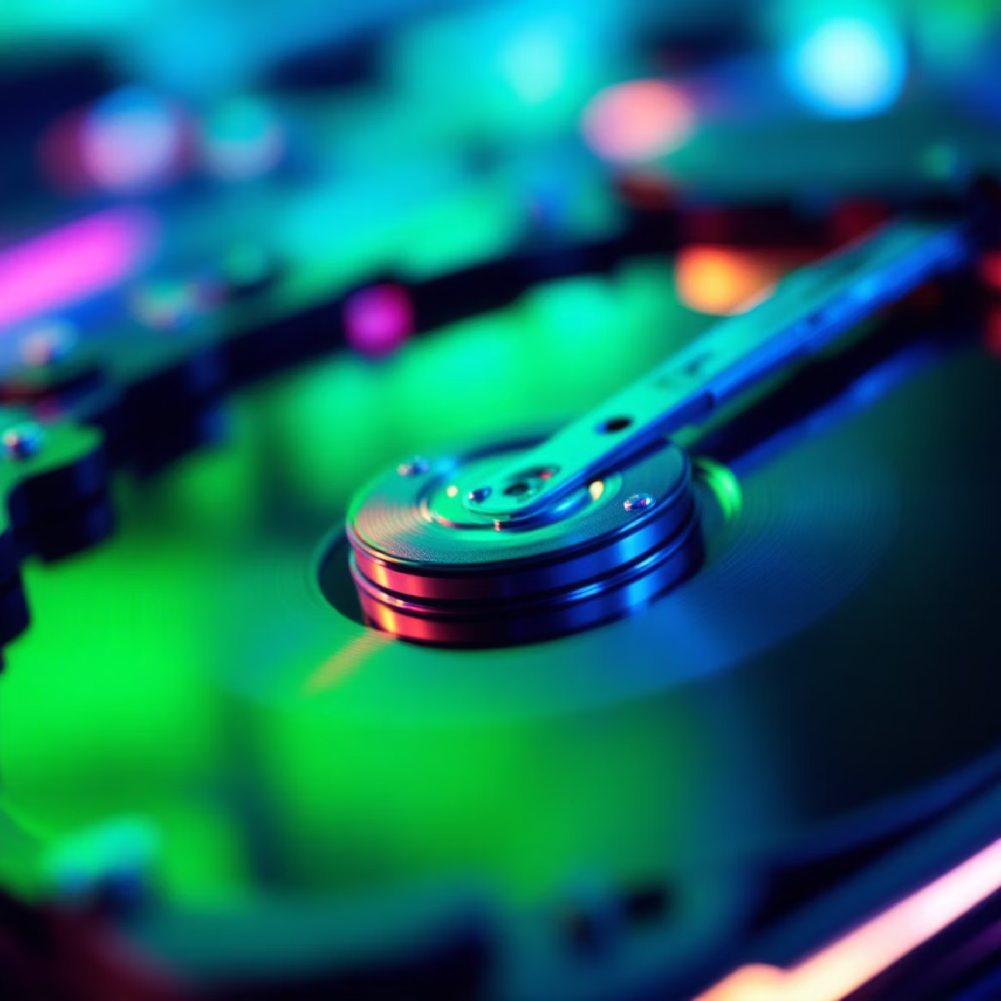



Mágneses adattárolók – Hogyan működnek?
A működési elv
A mágneses adattárolók mágneses rétegre írják az adatokat, amelyeket egy olvasófej segítségével lehet írni és olvasni. Ez a technológia évtizedek óta bizonyított megoldás.
Nagy kapacitás, alacsony ár
Lassabbak és sérülékenyebbek
Mozgó alkatrészek
Zajosabb működés
Mágneses réteg
Olvasófej
Forgó lemezek
Az adatok tárolása
Írás és olvasás
Gyors rotáció
A mágnesszalagok különösen fontosak az archiválás területén, ahol nagy mennyiségű adat hosszú távú tárolására van szükség. Bár lassabbak, mint más technológiák, megbízhatóságuk miatt ma is használják őket.

Slide 5

Optikai adattárolók – Előnyök és korlátok
Működési elv
Lézerrel írják és olvassák az adatokat a lemez felületén, pontos optikai technológiával
Előnyök
Tartósak és megbízhatóak
Ellenállnak mágneses hatásoknak
Alkalmasak média tárolására
CD
DVD
Blu-ray
700 MB kapacitás
4.7 GB kapacitás
25-50 GB kapacitás
Zene, dokumentumok
Filmek, nagy fájlok
HD minőségű tartalom
Hátrány: Az optikai adattárolók kisebb kapacitással rendelkeznek a modern HDD-khez és SSD-khez képest, és lassabb adatátviteli sebességet biztosítanak. Ennek ellenére hosszú élettartamuk miatt népszerűek maradtak.

Slide 6
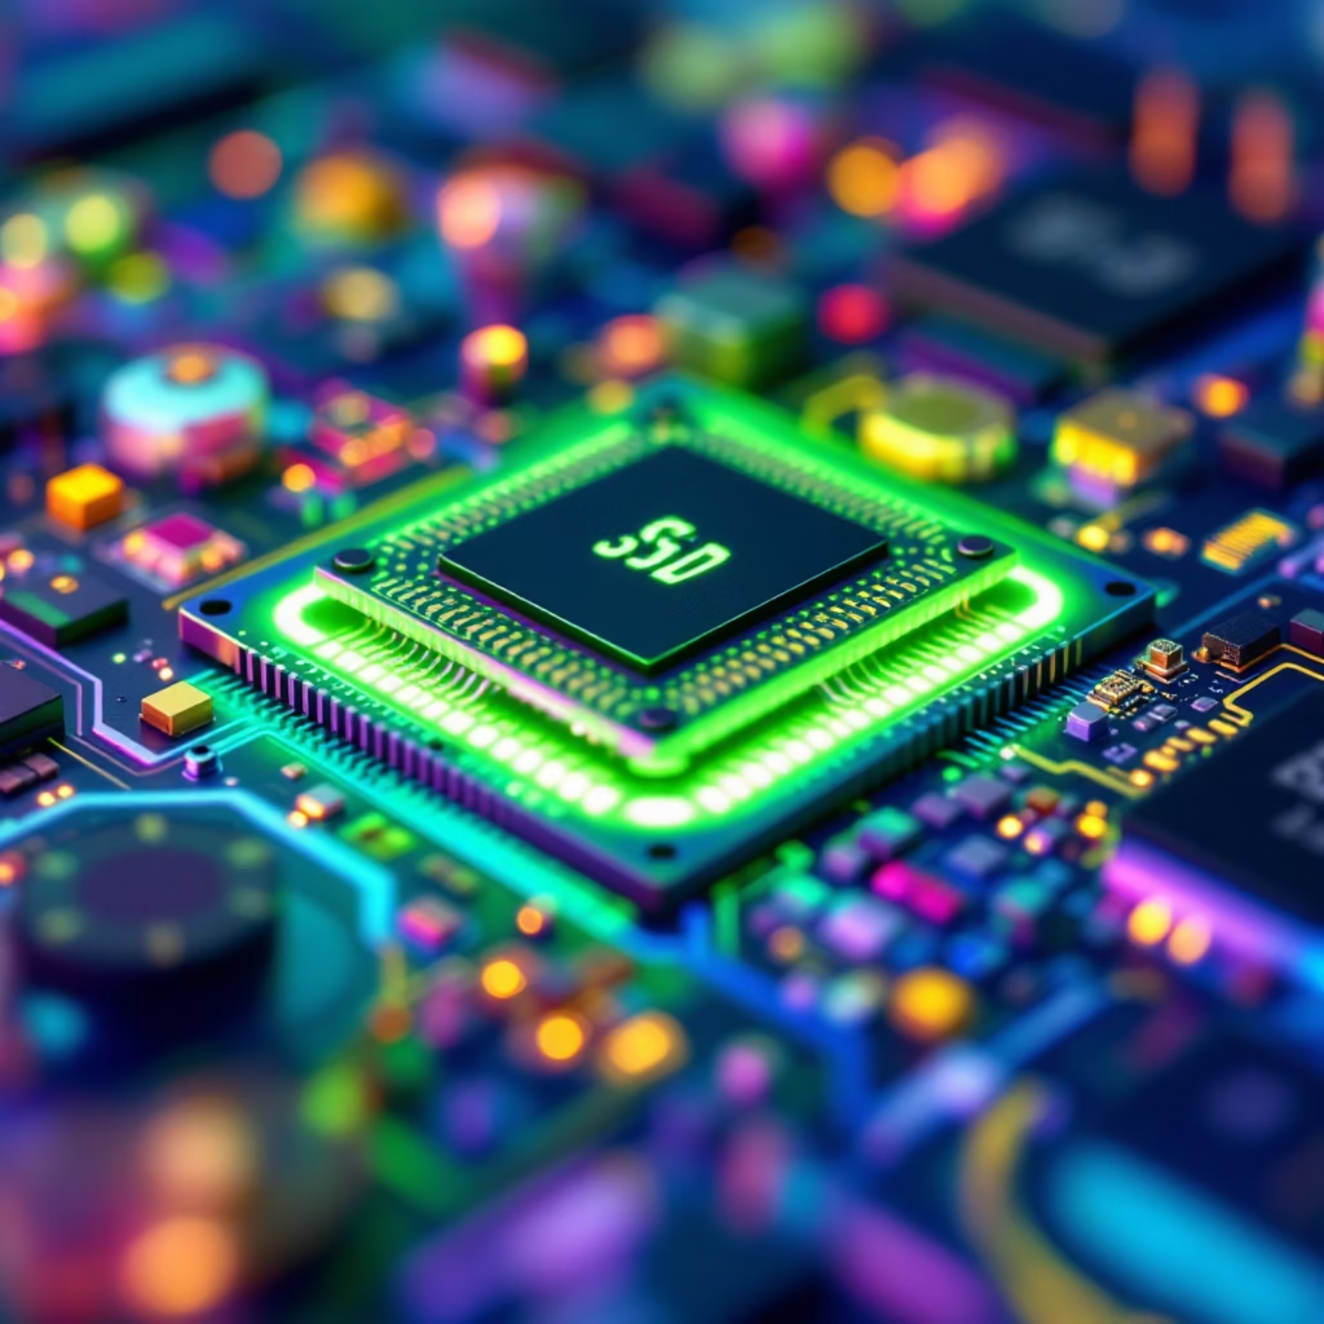
Szilárdtest adattárolók (SSD, pendrive)
A jövő technológiája
A szilárdtest adattárolók a legmodernebb tárolási technológiát képviselik. Nincsenek bennük mozgó alkatrészek, így rendkívül gyors adatátvitelt tesznek lehetővé, miközben csendesek és ellenállóak.
Ezek az eszközök egyre elterjedtebbek a laptopokban és hordozható eszközökben, köszönhetően kompakt méretüknek és kiváló teljesítményüknek. Az ár fokozatosan csökken, így egyre szélesebb körben hozzáférhetők.
Flash memória
Gyors működés
Ellenálló képesség
Elektromos töltésekkel tárol információt, mozgó alkatrészek nélkül
Akár 10-szer gyorsabb olvasási és írási sebesség, mint a HDD
Ütés és rezgés ellen védett, hordozható eszközökben ideális

Slide 7
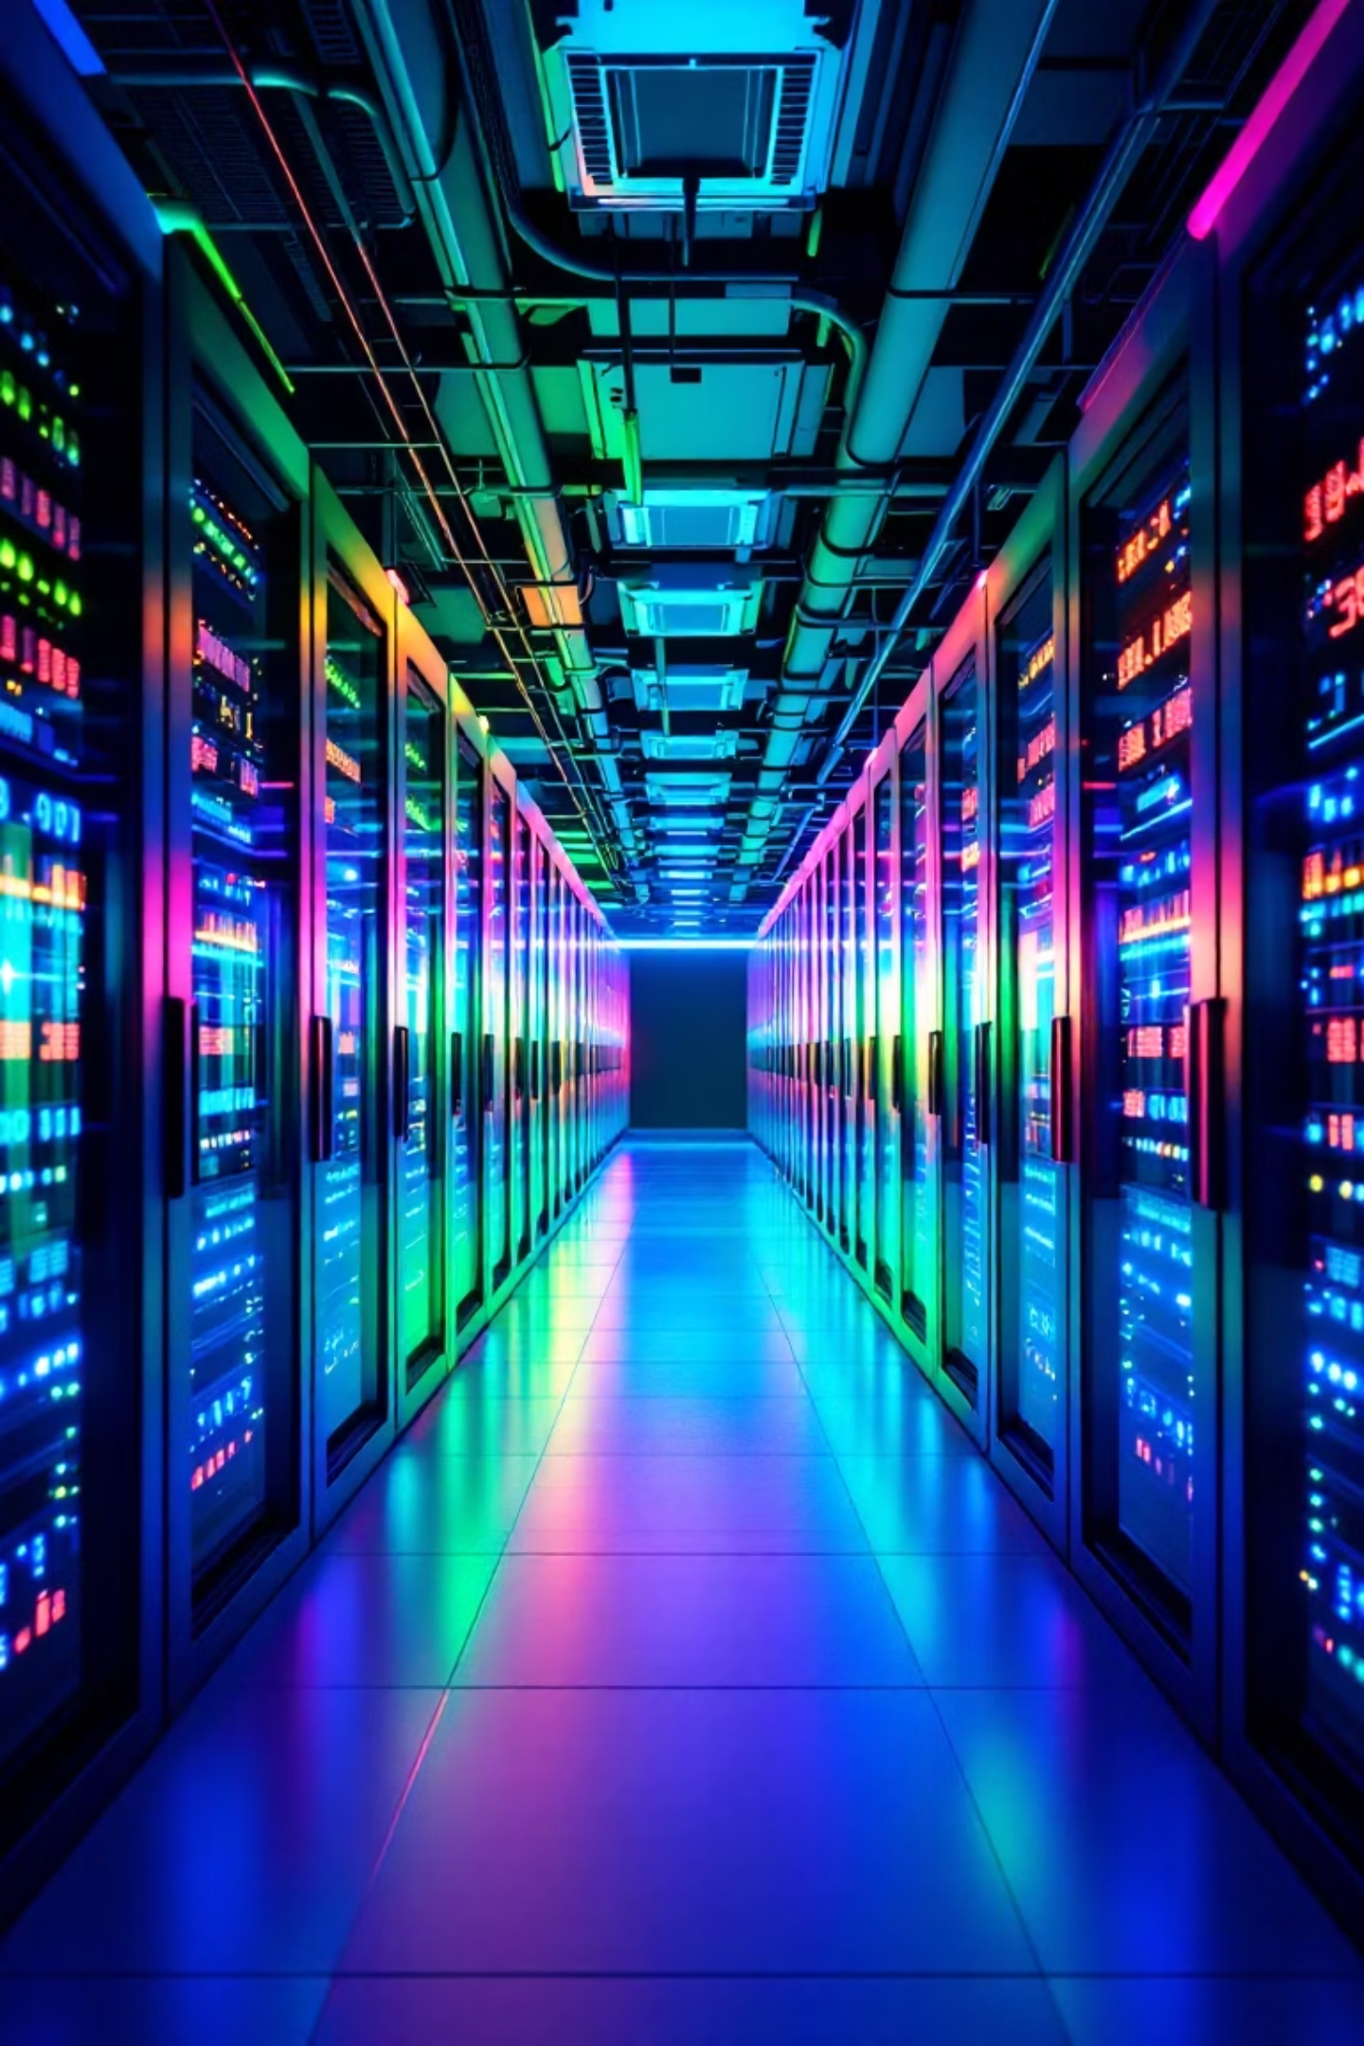
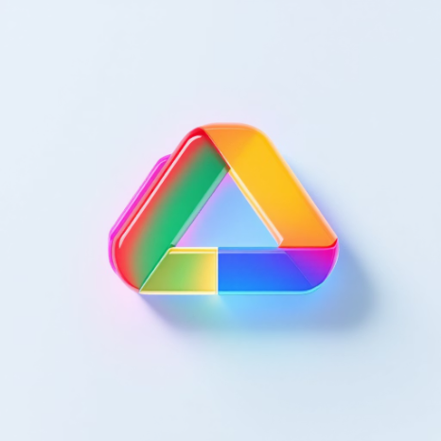



Adattárolás a felhőben – A jövő tárolási módja
A felhőalapú tárolás forradalmasította az adatkezelést. Az interneten keresztül elérhető távoli szervereken tároljuk az adatokat, amelyeket bármikor, bárhonnan elérhetünk okostelefonnal, táblagéppel vagy számítógéppel.
Előnyök
Bárhonnan hozzáférés
Automatikus mentések
Egyszerű megosztás
Skálázható kapacitás
Kihívások
Internetkapcsolat szükséges
Adatvédelmi kérdések
Szolgáltató függőség
Előfizetési díjak
Google Drive
Dropbox
OneDrive
iCloud

Slide 8
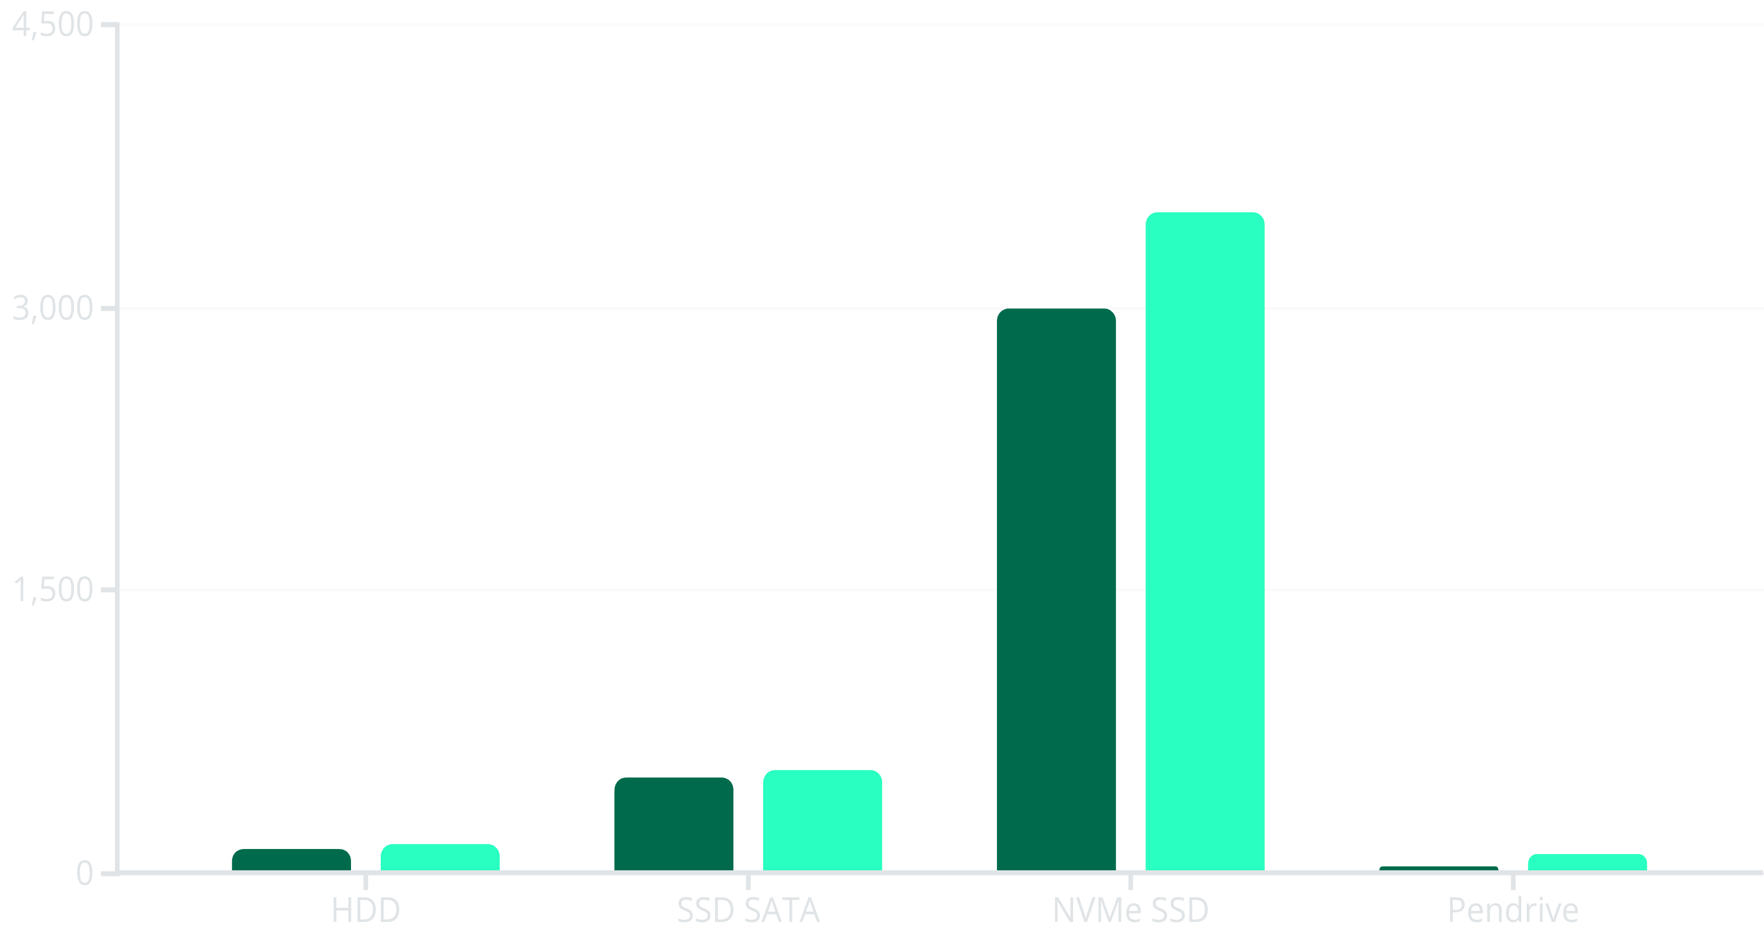
Adattárolók kapacitása és sebessége
Mit jelent ez a gyakorlatban?
4GB
500MB/s
2TB
HD film mérete
SSD sebesség
Átlagos HDD
Egy átlagos HD minőségű film tárigénye
Modern SSD írási/olvasási sebessége
Tipikus merevlemez kapacitás otthoni használatra
Írási sebesség (MB/s)
Olvasási sebesség (MB/s)
A kapacitás megmutatja, mennyi adat fér el az eszközön (gigabyte - GB, terabyte - TB), míg a sebesség azt jelzi, milyen gyorsan lehet írni és olvasni az adatokat. A modern alkalmazások és nagy fájlok miatt mindkét paraméter fontos.

Slide 9

Adatbiztonság és adattárolás
01
02
Rendszeres mentés
Titkosítás
Készíts biztonsági másolatot fontos adataidról hetente legalább egyszer
Használj jelszavas védelmet és titkosítást személyes adataidhoz
03
04
Vírusvédelem
Fizikai védelem
Telepíts megbízható vírusirtó programot és tartsd naprakészen
Óvd eszközeidet az ütéstől, nedvességtől és szélsőséges hőmérséklettől
3-2-1 mentési szabály
Veszélyforrások
3 példány az adatból
Vírusok és kártevők
2 különböző adathordozón
Hardverhiba
1 példány külső helyen
Véletlen törlés
Fizikai sérülés
Fontos! Az adatvesztés elkerülése érdekében soha ne tárolj fontos információkat csak egy helyen. A rendszeres mentés megszokása megóvhat a kellemetlen meglepetésektől.

Slide 10

Összefoglalás és gyakorlati feladatok
Az adattárolók sokfélesége lehetővé teszi a digitális világ működését. Minden típusnak megvannak az egyedi előnyei, és fontos, hogy megértsük, mikor melyiket érdemes használni.
1
Ismerd meg eszközeidet
Tudd, milyen adattárolók vannak a számítógépedben, telefonodban és más eszközeidben
2
Használd tudatosan
Gondolj arra, hová mentesz adatokat, és készíts rendszeresen biztonsági másolatot
3
Maradj naprakész
A technológia folyamatosan fejlődik, kövess új trendeket az adattárolás területén
Gyakorlati feladat
Készíts egy rövid prezentációt a saját számítógéped vagy okostelefonod adattárolóiról! Derítsd ki, milyen típusú tárolót használ, mekkora a kapacitása, és mennyi szabad hely áll rendelkezésre. Illusztráld fotókkal vagy képernyőképekkel!
Ellenőrizd eszközeidet
Nézd meg a rendszerbeállításokat
Készíts dokumentációt
Fotók, képernyőképek gyűjtése
Prezentáld eredményeid
Oszd meg tapasztalataidat

